Slide 1
議題１：モデル事業（大阪府立こんごう福祉センター改築工事）
資料１
モデル事業による景観アドバイザー会議の試行
（大阪府立こんごう福祉センター改築工事）

Slide 2
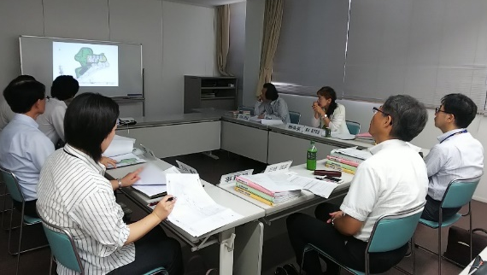
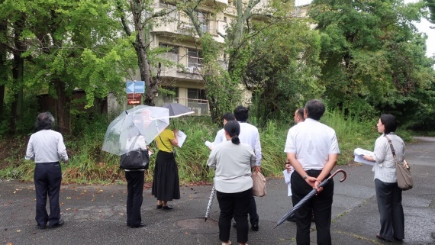
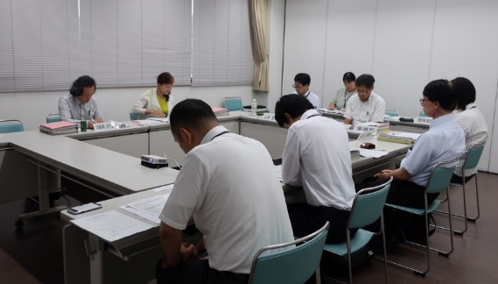
令和元年度の試行状況
■ 第１回 景観アドバイザー会議 （令和元年7月4日実施）
事業概要、設計案の説明
計画予定地の現場確認
設計案に対する質疑応答及びアドバイス
事業概要、設計案の説明
計画予定地の現場確認
設計案に対する質疑応答
及びアドバイス
■ 第２回 景観アドバイザー会議 （令和元年11月18日実施）
事業概要、設計案の説明
第１回アドバイスへの対応方針の説明
設計案に対する質疑応答及びアドバイス

